Slide 1
আজকের ক্লাসে সবাইকে স্বাগতম ও ফুলেল শুভেচ্ছা

Slide 2
MISHU KUMAR DEB LECTURER NARAYANHAT ADARSHA DEGREE COLLEGE
পরিচিতি
নামঃ মিশু কুমার দেব
পদবীঃ প্রভাষক
ব্যবস্থাপনা বিভাগ ।
প্রতিষ্ঠানঃ নারায়ণহাট আদর্শ ডিগ্রী কলেজ
ফটিকছড়ি, চট্টগ্রাম ।
মোবাইলঃ ০১৫১৫২৮৪১৭৪
ই-মেইলঃ mishudeb6@gmail.com

Slide 3
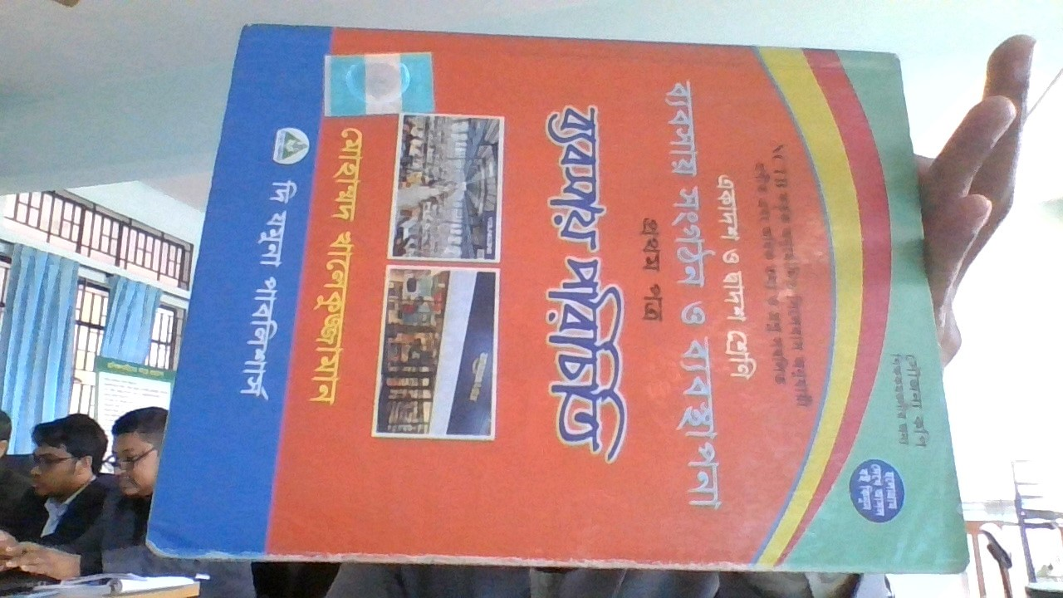
বিষয় পরিচিতি
শ্রেণিঃ একাদশ
বিষয়ঃ ব্যবসায় সংগঠন ও ব্যবস্থাপনা - প্রথম পত্র
অধ্যায়ঃ সপ্তম (রাষ্ট্রীয় ব্যবসায় - State Business)
পাঠ নং : ০১
পিরিয়ডঃ ৩য়
সময়ঃ ৫০ মিনিট
তারিখঃ 25-০২-২০২১ ইং
MISHU KUMAR DEB LECTURER NARAYANHAT ADARSHA DEGREE COLLEGE

Slide 4
পূর্বজ্ঞান যাচাই
MISHU KUMAR DEB LECTURER NARAYANHAT ADARSHA DEGREE COLLEGE

Slide 5
পাঠ শিরোনাম
রাষ্ট্রীয় ব্যবসায়
State Enterprise
MISHU KUMAR DEB LECTURER NARAYANHAT ADARSHA DEGREE COLLEGE

Slide 6
শিখন ফল
এ পাঠ শেষে শিক্ষার্থীরা -
রাষ্ট্রীয় ব্যবসায়ের কী- বলতে পারবে;
এই ধরনের ব্যবসায়ের বৈশিষ্ট্য উল্লেখ করতে পারবে;
রাষ্ট্রীয় ব্যবসায়ের সুবিধা-অসুবিধা ব্যাখ্যা করতে পারবে;
দেশের আর্থ-সামাজিক ব্যবস্থায় এই ধরনের ব্যবসায়ের যৌক্তিকতা বিশ্লেষণ করতে সমর্থ হবে ।
MISHU KUMAR DEB LECTURER NARAYANHAT ADARSHA DEGREE COLLEGE

Slide 7
রাষ্ট্রীয় ব্যবসায়
রাষ্ট্র কর্তৃক পরিচালিত ও নিয়ন্ত্রিত প্রতিষ্টান যা জনসাধারণের জন্য এবং জনকল্যাণের উদ্দেশ্যে পরিচালিত হয়ে থাকে, তাকে রাষ্ট্রীয় ব্যবসায় বলা হয়।
যেমনঃ
১) বাংলাদেশ ব্যাংক
২) বাংলাদেশ রেলওয়ে
৩) বাংলাদেশ বিমান
বিমান বাংলাদেশ
MISHU KUMAR DEB LECTURER NARAYANHAT ADARSHA DEGREE COLLEGE

Slide 8
জীবন বীমা কর্পোরেশন
বাংলাদেশ ব্যাংক
এটি দেশের কেন্দ্রীয় ব্যাংক
অন্যান্য সরকারি-বেসরকারি ব্যাংক নিয়ন্ত্রণ করে
বাংলাদেশ ডাক বিভাগ
দেশীয় ও আন্তর্জাতিক ডাকসেবা
বীমা ও মানি অর্ডার সেবা
এর নিয়ন্ত্রণ ও পরিচালনা সরকারের হাতে
এটি একটি রাষ্ট্র মালিকানাধীন প্রতিষ্টান
MISHU KUMAR DEB LECTURER NARAYANHAT ADARSHA DEGREE COLLEGE

Slide 9
একক কাজ
প্রত্যেকে আরও দুইটি করে রাষ্ট্রীয় ব্যবসায়ের নাম নিজ খাতায় লিখ
MISHU KUMAR DEB LECTURER NARAYANHAT ADARSHA DEGREE COLLEGE

Slide 10
রাষ্ট্রীয় ব্যবসায়ের উদ্দেশ্য
জনকল্যাণ
সম্পদের বন্টন
শিল্পায়ন
কর্মসংস্থান
একচেটিয়া ব্যবসায় রোধ

Slide 11
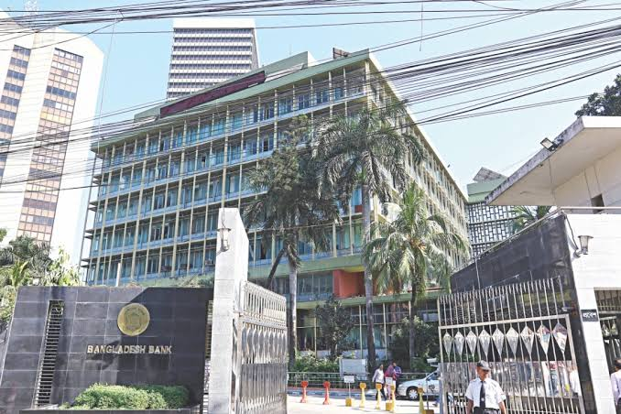
রাষ্ট্রীয় ব্যবসায়ের বৈশিষ্ট্য
স্বতন্ত্র গঠন প্রণালী
রাষ্ট্রীয় মালিকানা
জনকল্যাণের উদ্দেশ্য
বৃহদায়তন প্রকৃতি
চিরন্তন স্থায়ীত্ব
MISHU KUMAR DEB LECTURER NARAYANHAT ADARSHA DEGREE COLLEGE

Slide 12
রাষ্ট্রীয় ব্যবসায়ের সুবিধা-অসুবিধা
অধিক কর্মসংস্থান
জাতীয় আয় বৃদ্ধি
একচেটিয়া প্রভাব রোধ
সামাজিক ন্যায়বিচার
ব্যবসা-বাণিজ্য নিয়ন্ত্রণ
অদক্ষ ব্যবস্থাপনা
দুর্নীতি ও স্বজনপ্রীতি
জনগণের কর বৃদ্ধি
রাজনীতির আখড়া
MISHU KUMAR DEB LECTURER NARAYANHAT ADARSHA DEGREE COLLEGE

Slide 13
দলগত কাজ
দল - লাল
দেশের অন্যতম রাষ্ট্রায়ত্ত প্রতিষ্ঠান “বাংলাদেশ রেলওয়ে” এর ৫ টি সুবিধা খাতায় লিখ
দল - সবুজ
দেশের অন্যতম রাষ্ট্রায়ত্ত প্রতিষ্ঠান “বাংলাদেশ রেলওয়ে” এর ৫ টি অসুবিধা খাতায় লিখ
MISHU KUMAR DEB LECTURER NARAYANHAT ADARSHA DEGREE COLLEGE

Slide 14
রাষ্ট্রীয় ব্যবসায় কয়েকটি রাষ্ট্রীয় ব্যবসায়ের নাম BB, BR, BRTC, TCB, BCIC এই ধরণের প্রতিষ্ঠানের বৈশিষ্ট্য সুবিধা-অসুবিধা
আজকের পাঠের সারসংক্ষেপ
MISHU KUMAR DEB LECTURER NARAYANHAT ADARSHA DEGREE COLLEGE

Slide 15
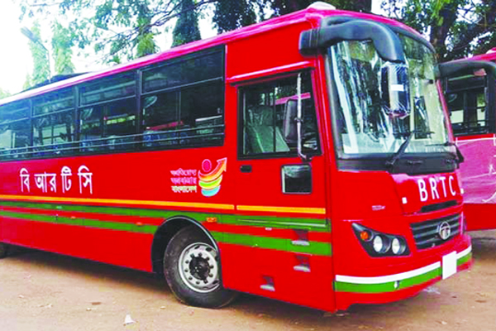
দেখি এবং উত্তর দেওয়ার চেষ্টা করি
মূল্যায়ন
MISHU KUMAR DEB LECTURER NARAYANHAT ADARSHA DEGREE COLLEGE

Slide 16
বাড়ীর কাজ
বাংলাদেশের রাষ্ট্রীয় ব্যবসায়কে কিভাবে সফল করা যায় ?
কমপক্ষে পাঁচটি পরামর্শ উল্লেখ করো ।
MISHU KUMAR DEB LECTURER NARAYANHAT ADARSHA DEGREE COLLEGE

Slide 17
সকলকে অনেক ধন্যবাদ
ভালো থেকো, সুস্থ থেকো ।
MISHU KUMAR DEB LECTURER NARAYANHAT ADARSHA DEGREE COLLEGE

